Slide 1
CHÀO MỪNG CÁC EM
ĐẾN VỚI BÀI HỌC HÔM NAY!

Slide 2

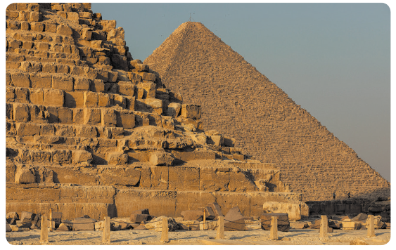
KHỞI ĐỘNG
Quan sát hình trong mục Tìm hiểu thêm (SGK – tr76):
Người ta làm thế nào tính được khối lượng của các khối đá dùng để dựng lên các kim tự tháp ở Ai Cập?

Slide 3
BÀI 14:
KHỐI LƯỢNG RIÊNG
PHẦN 2: NĂNG LƯỢNG VÀ SỰ BIẾN ĐỔI
CHỦ ĐỀ 3: KHỐI LƯỢNG RIÊNG VÀ ÁP SUẤT

Slide 4
NỘI DUNG BÀI HỌC
I
Khái niệm khối lượng riêng
II
Xác định khối lượng riêng bằng thực nghiệm

Slide 5



KHÁI NIỆM KHỐI LƯỢNG RIÊNG
- Khối lượng riêng của một vật được xác định bằng khối lượng của một đơn vị thể tích chất đó.
khối lượng
khối lượng riêng =
D$= \frac{m}{V}$
thể tích
m: khối lượng của chất
(kg)
D: khối lượng riêng
(kg/m³)
V: thể tích của chất
($m^{3}$)
g/cm³ hoặc g/ml

Slide 6
Câu hỏi 1 (SGK – trang 73)
So sánh khối lượng nước chứa trong một bình 20 lít và trong một chai 0,5 lít.
Lớn hơn
20 : 0,5= 40 (lần)

Slide 7

Trong một số trường hợp, có thể tính được khối lượng của một vật qua kích thước của nó mà không cần dùng cân. Ví dụ, có thể tính được khối lượng của nước trong bể bơi khi biết kích thước của bể. Dựa trên cơ sở nào có thể làm được điều đó?
Ta có thể tính được khối lượng của một vật qua kích thước của nó mà không cần dùng cân dựa vào công thức khối lượng riêng.

Slide 8
Thực hành luyện tập
Một bể bơi có chiều dài 20 m, chiều rộng 8 m, độ sâu của nước là 1,5 m, tính khối lượng của nước trong bể.
Thể tích nước trong bể là 20.8.1,5 = 240 m³.
Tra Bảng 14.1 ta có khối lượng riêng của nước là 1000 kg/m³.
Khối lượng của nước trong bể là 1000. 240 = 240 000 kg.

Slide 9
II. XÁC ĐỊNH KHỐI LƯỢNG RIÊNG BẰNG THỰC NGHIỆM
- Xác định khối lượng riêng một vật gồm các bước tiến hành:
+ Bước 1. Xác định khối lượng của vật.
+ Bước 2. Xác định thể tích của vật.
+ Bước 3. Xác định khối lượng riêng.

Slide 10
1. Xác định khối lượng riêng của một lượng chất lỏng
Thảo luận nhóm
Câu hỏi 3 (SGK – tr74)
Thảo luận, đề xuất các cách xác định khối lượng riêng của một lượng chất lỏng.
Câu hỏi 4 (SGK – tr74)
Cần lưu ý điều gì khi đọc giá trị thể tích chất lỏng trên cốc đong?

Slide 11
Cách xác định khối lượng riêng của một lượng chất lỏng:
Dùng cân xác định khối lượng m của chất lỏng.
Dùng bình chia độ xác định thể tích V của chất lỏng.
Sử dụng công thức để khối lượng riêng của chất lỏng.
Trả lời câu hỏi 3
Xác định giới hạn đo của cốc đong.
Luôn đặt mắt vuông góc với cốc đong, ngang với mực chất lỏng và đọc giá trị thể tích V của chất lỏng.
Luôn đặt cốc tại vị trí thăng bằng.
Trả lời câu hỏi 4

Slide 12
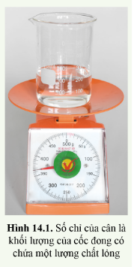
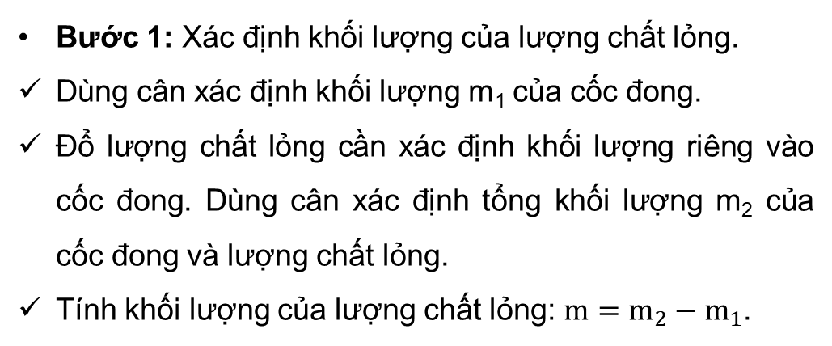
THÍ NGHIỆM
Dụng cụ
Chất lỏng, cốc đong, cân
Tiến hành
Bước 1: Xác định khối lượng của lượng chất lỏng.
Dùng cân xác định khối lượng m₁ của cốc đong.
Đổ lượng chất lỏng cần xác định khối lượng riêng vào cốc đong. Dùng cân xác định tổng khối lượng m₂ của cốc đong và lượng chất lỏng.
Tính khối lượng của lượng chất lỏng: $m=m_{2}−m_{1}$.

Slide 13
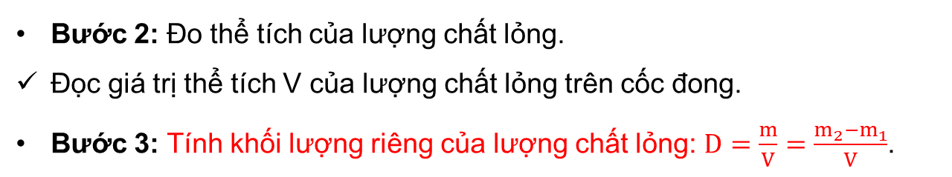
THÍ NGHIỆM
Tiến hành
Bước 2: Đo thể tích của lượng chất lỏng.
Đọc giá trị thể tích V của lượng chất lỏng trên cốc đong.
Bước 3: Tính khối lượng riêng của lượng chất lỏng: $D=\frac{m}{V}=\frac{m_{2}−m_{1}}{V}$.
Hãy xử lí số liệu và so sánh khối lượng riêng của chất lỏng trong thí nghiệm với Bảng 14.1 (SGK – tr74).

Slide 14

2. Xác định khối lượng riêng của một khối hộp chữ nhật
Hãy để đề xuất phương án xác định khối lượng riêng của một khối hộp chữ nhật ?

Slide 15
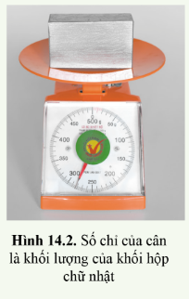
THÍ NGHIỆM
Dụng cụ
Khối hộp chữ nhật, thước, cân
Bước 1: Xác định khối lượng m của khối hộp bằng cân.
Tiến hành

Slide 16
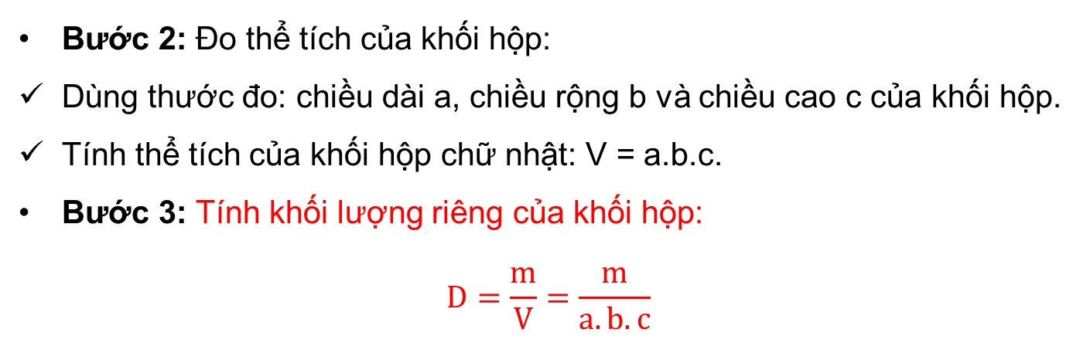
THÍ NGHIỆM
Tiến hành
Bước 2: Đo thể tích của khối hộp:
Dùng thước đo: chiều dài a, chiều rộng b và chiều cao c của khối hộp.
Tính thể tích của khối hộp chữ nhật: V = a.b.c.
Bước 3: Tính khối lượng riêng của khối hộp:
$$D=\frac{m}{V}=\frac{m}{a.b.c}$$

Slide 17
Luyện tập 2 (SGK – tr75): Tính khối lượng của một khối nhôm hình hộp chữ nhật có chiều dài 10 cm, chiều rộng 3 cm, chiều cao 5 cm.
Thể tích của khối nhôm là
V = a.b.c = 10.3.5 = 150 cm³
Tra Bảng 14.1, ta thấy khối lượng riêng của nhôm là:
2700 kg/m³ = 2,7 g/cm³
Khối lượng của khối nhôm là:
m = D.V = 2,7.150 = 405 g.

Slide 18
3. Xác định khối lượng riêng của một vật có hình dạng bất kì
Câu hỏi 5 (SGK – tr75)
Thảo luận, đề xuất các cách xác định khối lượng riêng của một vật có hình dạng bất kì.
Cách xác định khối lượng riêng của một vật có hình dạng bất kì bỏ lọt bình chia độ.
Dùng cân xác định khối lượng m của vật.
Dùng bình chia độ đo thể tích vật.
Sử dụng công thức để tính khối lượng riêng của vật.

Slide 19
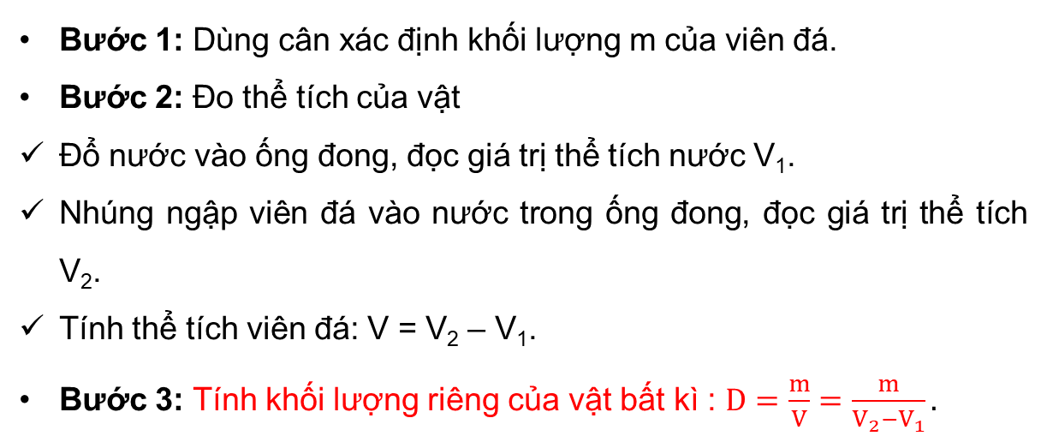
THÍ NGHIỆM
Dụng cụ
Viên đá (sỏi), cân, ống đong, nước
Bước 1: Dùng cân xác định khối lượng m của viên đá.
Bước 2: Đo thể tích của vật
Đổ nước vào ống đong, đọc giá trị thể tích nước V₁.
Nhúng ngập viên đá vào nước trong ống đong, đọc giá trị thể tích V₂.
Tính thể tích viên đá: V = V₂ – V₁.
Bước 3: Tính khối lượng riêng của vật bất kì : $D=\frac{m}{V}=\frac{m}{V_{2}−V_{1}}.$
Tiến hành

Slide 20

Câu hỏi 6 (SGK – tr76)
Một nhóm học sinh tiến hành xác định khối lượng riêng của các viên bi giống nhau. Một bạn tiến hành thí nghiệm với một viên bi. Một bạn khác đề nghị đo tổng khối lượng và tổng thể tích của 10 viên bi. Cách làm nào cho kết quả chính xác hơn? Vì sao?
Khi xác định khối lượng riêng của các viên bi giống nhau ta đo tổng khối lượng và tổng thể tích của các viên bi thì kết quả thí nghiệm sẽ chính xác hơn vì khi đó sai số sẽ nhỏ.

Slide 21

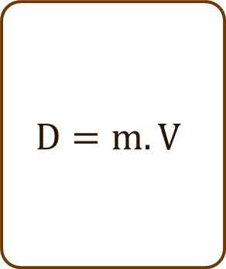
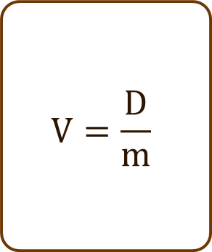
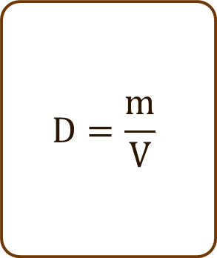
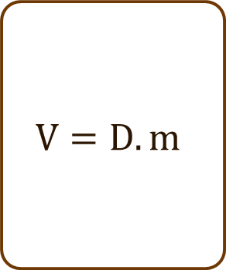
LUYỆN TẬP
Câu 1: Công thức nào dưới đây tính khối lượng riêng của một chất theo khối lượng và thể tích?
A
B
C
D
$$D=m.V$$
$$V=D.m$$
$$D=\frac{m}{V}$$
$$V=\frac{D}{m}$$

Slide 22
LUYỆN TẬP
Câu 2: Cho biết 13,5 kg nhôm có thể tích là 5 dm³. Khối lượng riêng của nhôm bằng bao nhiêu?
A
B
C
D
2700 kg/dm³.
2700 kg/m³.
270 kg/m³.
260 kg/m³.

Slide 23
LUYỆN TẬP
Câu 3: Một hộp sữa Ông Thọ có khối lượng 397 g và có thể tích 320 cm³. Hãy tính khối lượng riêng của sữa trong hộp theo đơn vị kg/m³.
A
B
C
D
1440,6 kg/m³.
1240,6 kg/m³
1740,6 kg/m³.
1300,6 kg/m³

Slide 24
LUYỆN TẬP
Câu 4: Khối lượng riêng của dầu ăn vào khoảng 800 kg/m³. Do đó, 2 lít dầu ăn sẽ có khối lượng khoảng.
A
B
C
D
1,6 kg
16 kg
0,16 kg
16 kg

Slide 25
LUYỆN TẬP
Câu 5: Khối lượng riêng của sắt là 7800kg/m³. Vậy, 1kg sắt sẽ có thể tích vào khoảng:
A
B
C
D
12,8 cm³
128 cm³
1280 cm³
12800 cm³.

Slide 26
VẬN DỤNG
THẢO LUẬN NHÓM
Đề xuất phương án xác định khối lượng riêng của một chiếc chìa khóa.
Ước tính khối lượng không khí ở trong lớp học của em khi đóng cửa.
Tại cùng một nơi trên mặt đất, trọng lượng của vật tỉ lệ với khối lượng của nó. Số đo trọng lượng P (tính theo đơn vị N) gần bằng 10 lần số đo khối lượng m của nó (tính theo đơn vị kg). Chứng minh rằng: Trọng lượng riêng của vật (kí hiệu là d): d = 10D.

Slide 27

Câu 1:
Để xác định khối lượng riêng của một chiếc chìa khóa cần cân chìa khóa và xác định thể tích của nó bằng bình tràn hoặc bình chia độ.
Dựa vào công thức để tính khối lượng riêng của chiếc chìa khóa.

Slide 28
Câu 2
Tra Bảng 14.1 (SGK – tr74) để biết được khối lượng riêng của không khí khô: 1,23 kg/m3.
Đo chiều dài a, chiều rộng b và chiều cao c của lớp học, ta xác định được thể tích của không khí trong phòng khi đóng kín cửa V = a.b.c.
Khối lượng của không khí ước tính là: m = D.V.

Slide 29
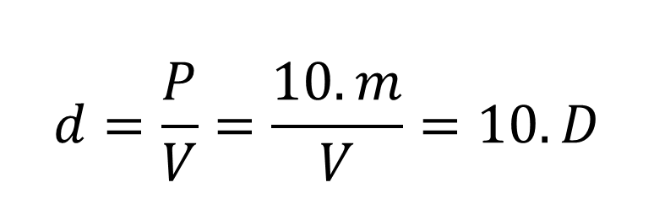
Câu 3
Ta có:
P
10.m
Mà trọng lượng riêng được xác định bằng trọng lượng của một đơn vị thể tích chất đó:
$$d=\frac{P}{V}=\frac{10.m}{V}=10.D$$

Slide 30
Câu 1: Công thức liên hệ giữa khối lượng m, thể tích V và khối lượng riêng D của một vật là
A. D = m.V B. m = D.V
C. V = m.D D. m = D:V
Câu 2: Người ta đo được khối lượng của 200 ml nước là 200 g. Khối lượng riêng của nước tính theo đơn vị g/l là
A. D = 1000 g/l. B. D = 1 g/l.
C. D = 4 g/l. D. D = 4 000 g/l.
Câu 3: Dầu nổi trên mặt nước vì
A. khối lượng riêng của dầu bằng khối lượng riêng của nước.
B. khối lượng riêng của dầu nhỏ hơn khối lượng riêng của nước.
C. khối lượng riêng của dầu lớn hơn khối lượng riêng của nước.
D. thể tích của dầu nhỏ hơn thể tích của nước.

Slide 31
Câu 4: Dầu chứa trong một bình có thể tích V = 0,330 lít. Biết khối lượng riêng của dầu là D = 0,920 kg/l.
a) Xác định khối lượng của dầu chứa trong bình theo đơn vị gam.
b) Khi đổ dầu vào nước, dầu có nổi trong nước không? Vì sao?
Câu 5:
a) Tính khối lượng riêng của một miếng gỗ có khối lượng 9,70 g, biết thể tích của nó là 10,0 cm3.
b) So sánh khối lượng riêng của miếng gỗ với khối lượng riêng của dầu. Điều gì xảy ra khi thả miếng gỗ vào trong dầu? Biết khối lượng riêng của dầu bằng 0,80 kg/l.
Câu 6: Một khối hình hộp chữ nhật có kích thước 3 cm x 4 cm x 5 cm, khối lượng 48 g. Tính khối lượng riêng của vật liệu làm khối hình hộp?

Slide 32

HƯỚNG DẪN VỀ NHÀ
Xem lại kiến thức đã học ở bài 14
Hoàn thành các bài tập trong Sách bài tập Khoa học tự nhiên 8
Xem trước nội dung Bài 15. Tác dụng của chất lỏng lên vật đặt trong nó

Slide 33
CẢM ƠN CÁC EM ĐÃ
LẮNG NGHE BÀI GIẢNG
HÔM NAY!

